Slide 1
Оказание государственных услуг в организациях образования
Садвакасова Айман Дарменовна
Директор КГУ КШДС №33 г.Караганда
WhattsApp:87009822363
Тел. моб. - 87076574192
E-mail: ayman.sadvakasova@mail.ru

Slide 2
Закон Республики Казахстан "О государственных услугах» от 15 апреля 2013 года № 88-V

Slide 3
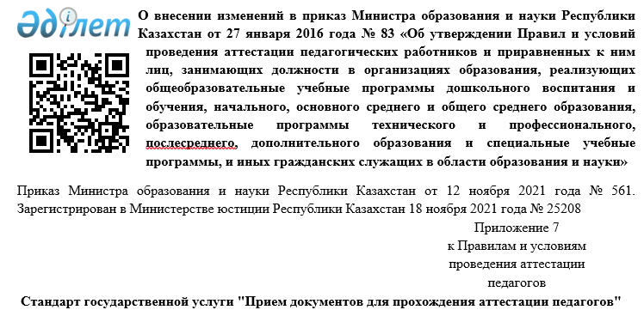
Нормативно – правовая база

Slide 4
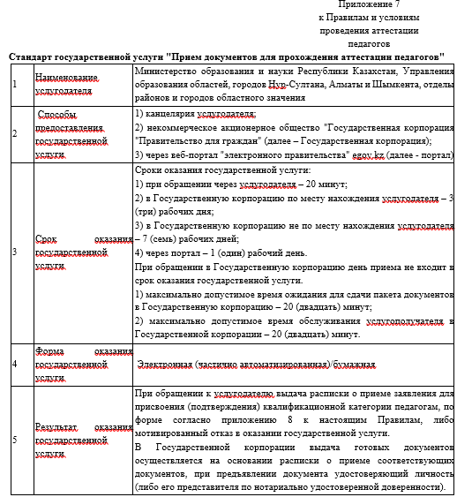

Slide 5
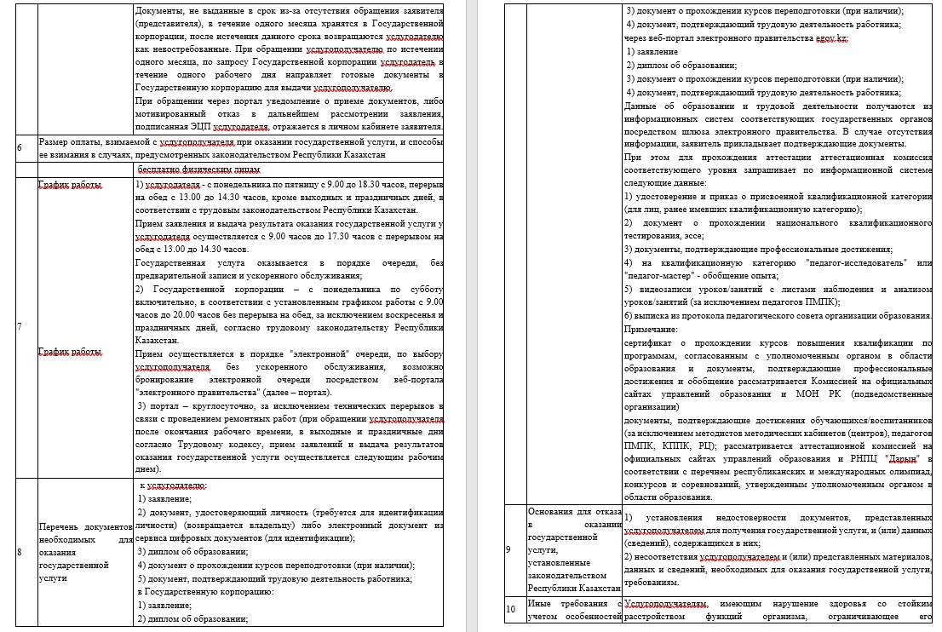

Slide 6
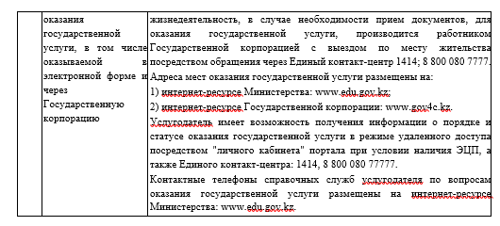

Slide 7
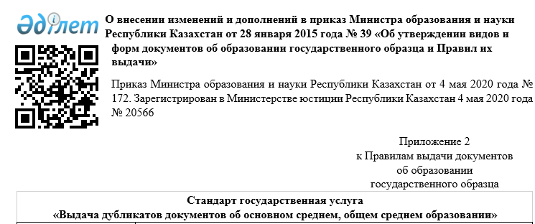
Нормативно – правовая база

Slide 8
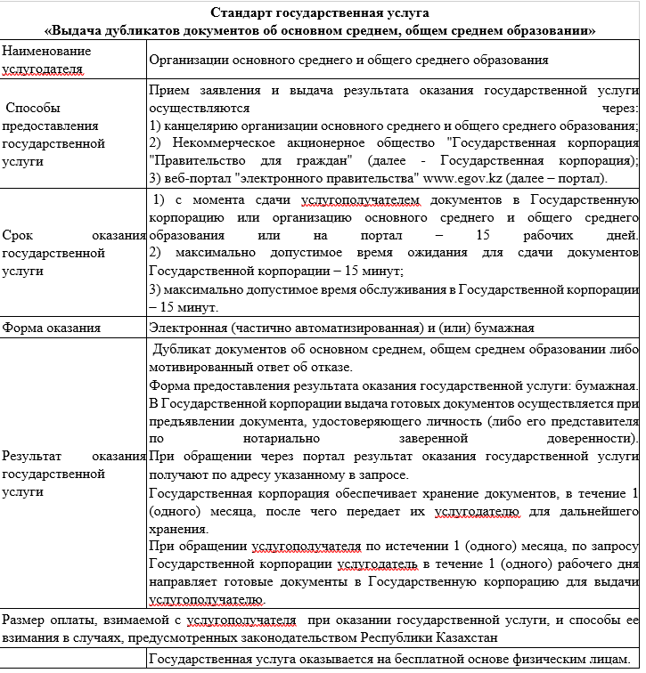

Slide 9
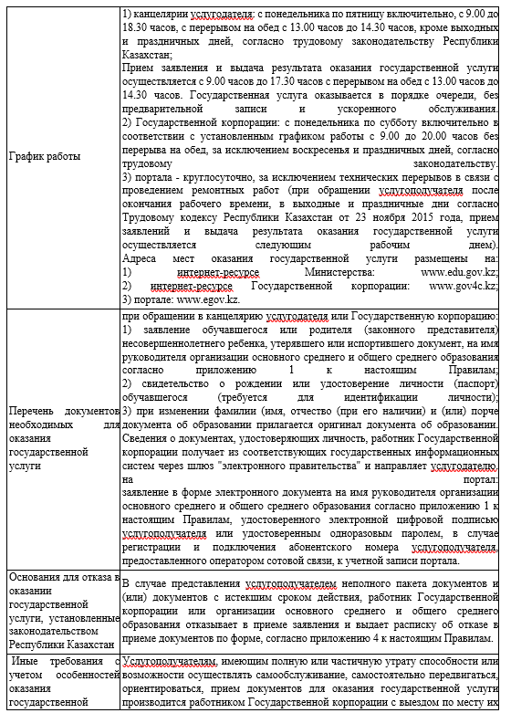

Slide 10
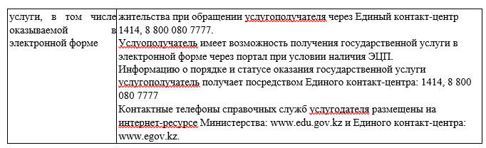

Slide 11
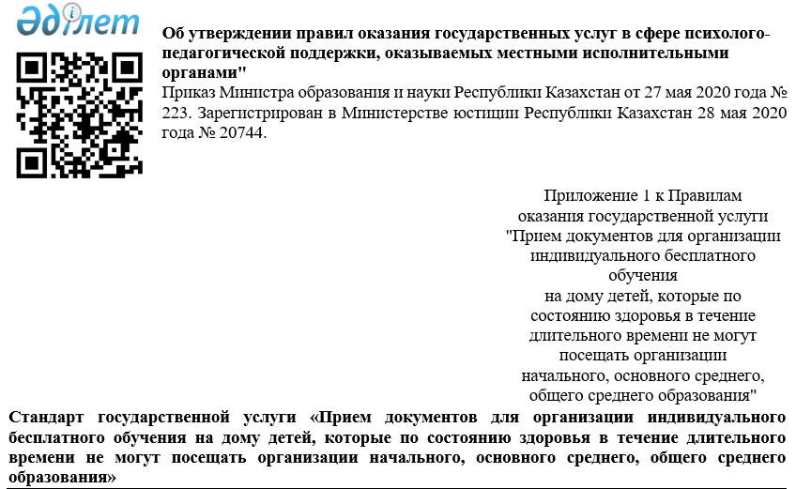
Нормативная база

Slide 12
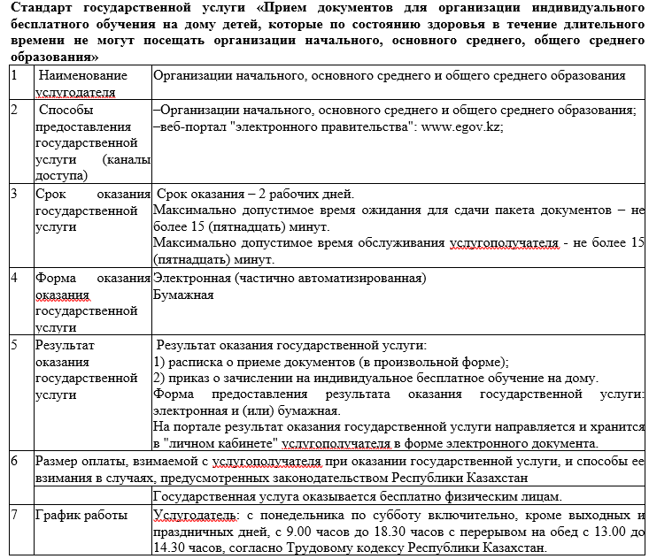

Slide 13
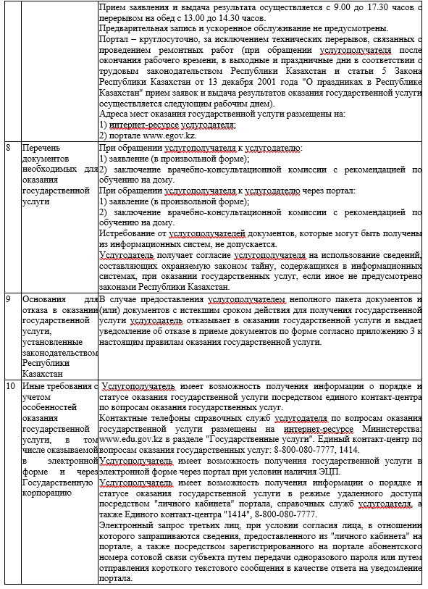

Slide 14
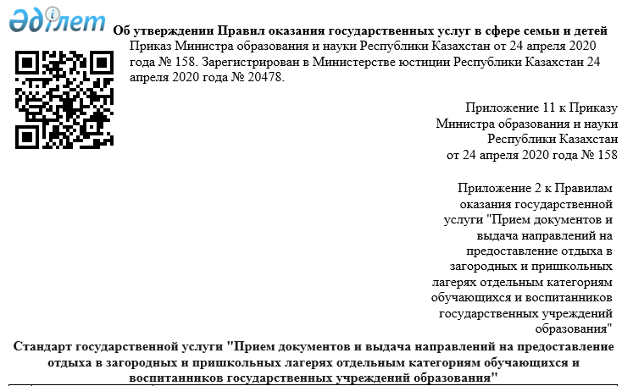
Нормативная база

Slide 15
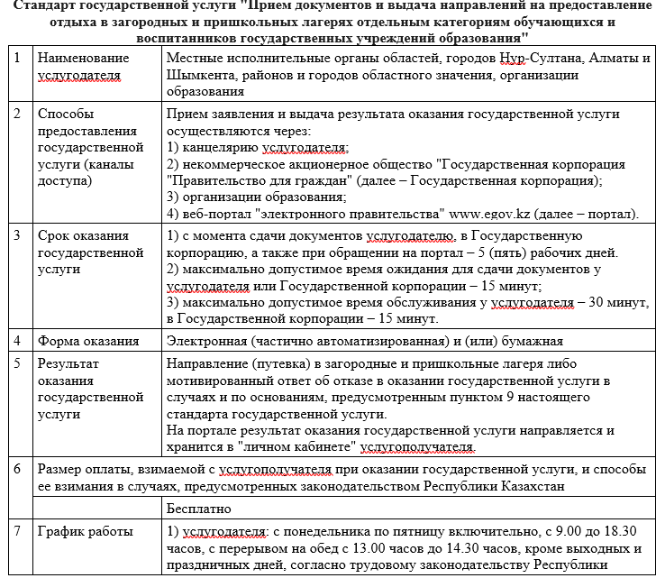

Slide 16
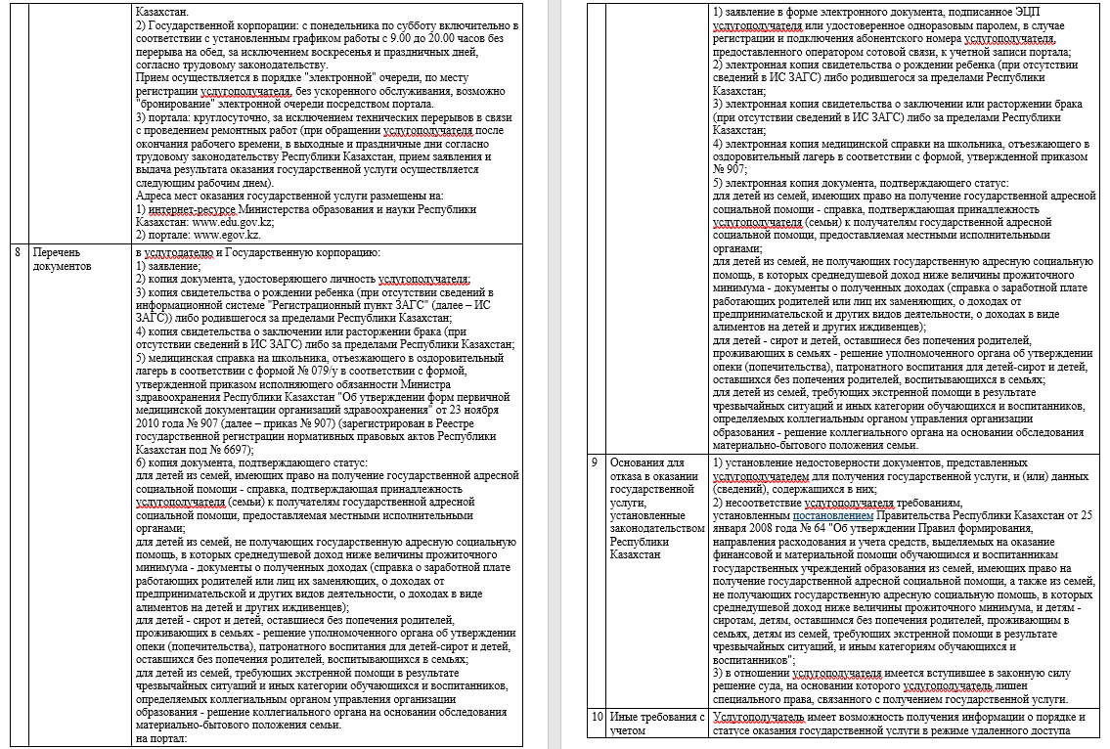

Slide 17
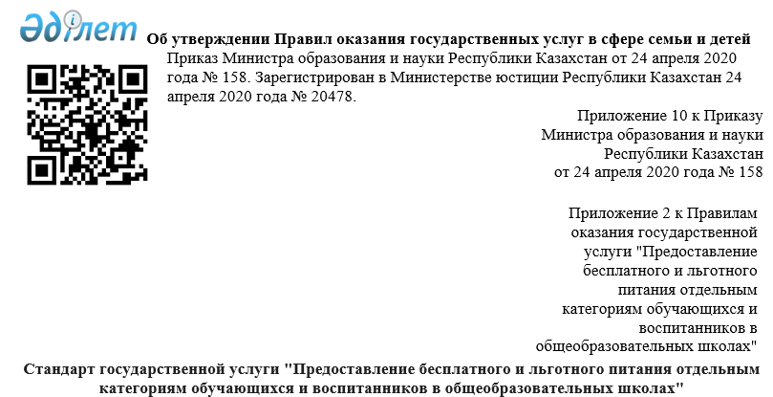
Нормативная база

Slide 18
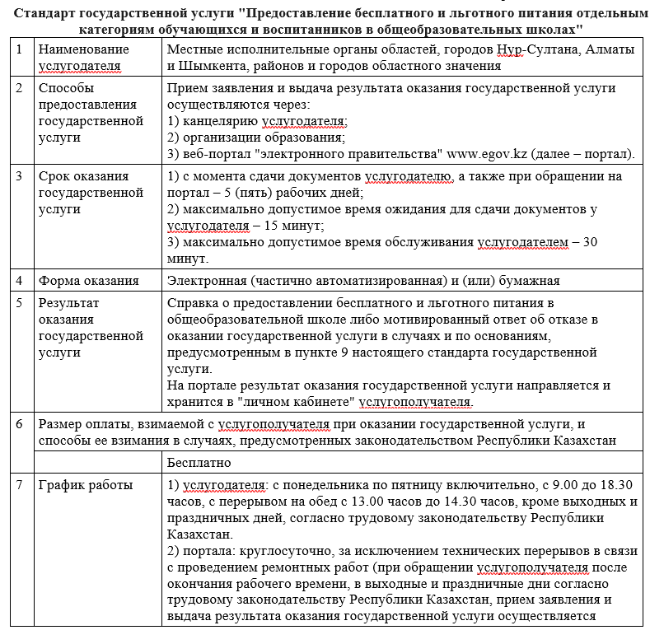

Slide 19
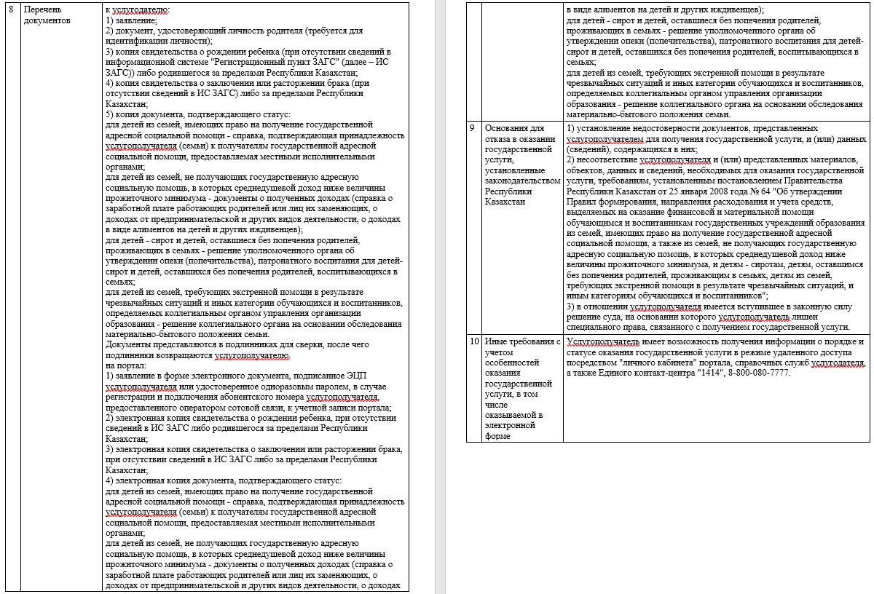

Slide 20
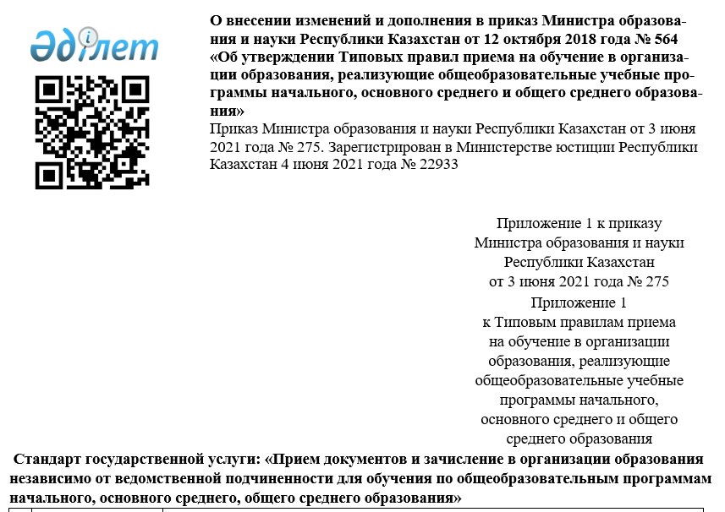
Нормативно – правовая база

Slide 21
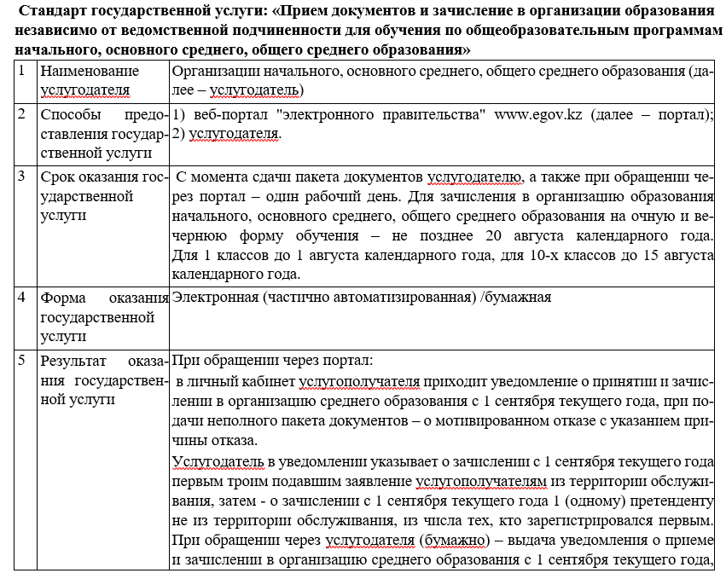

Slide 22
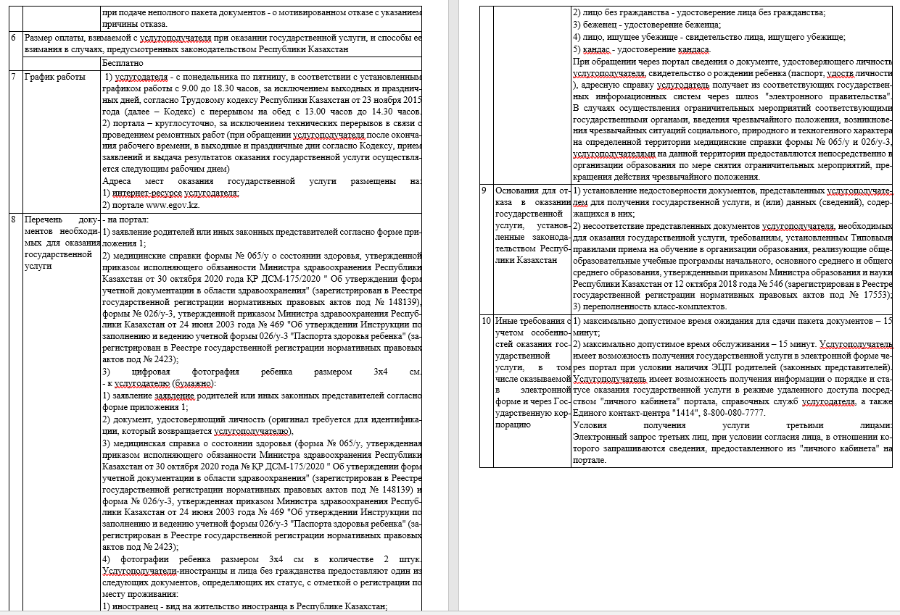

Slide 23
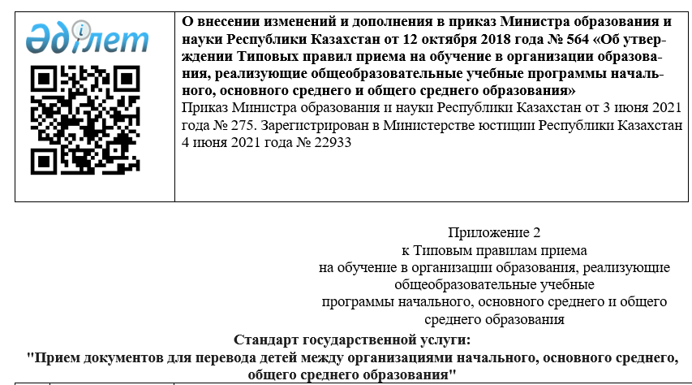
Нормативно – правовая база

Slide 24
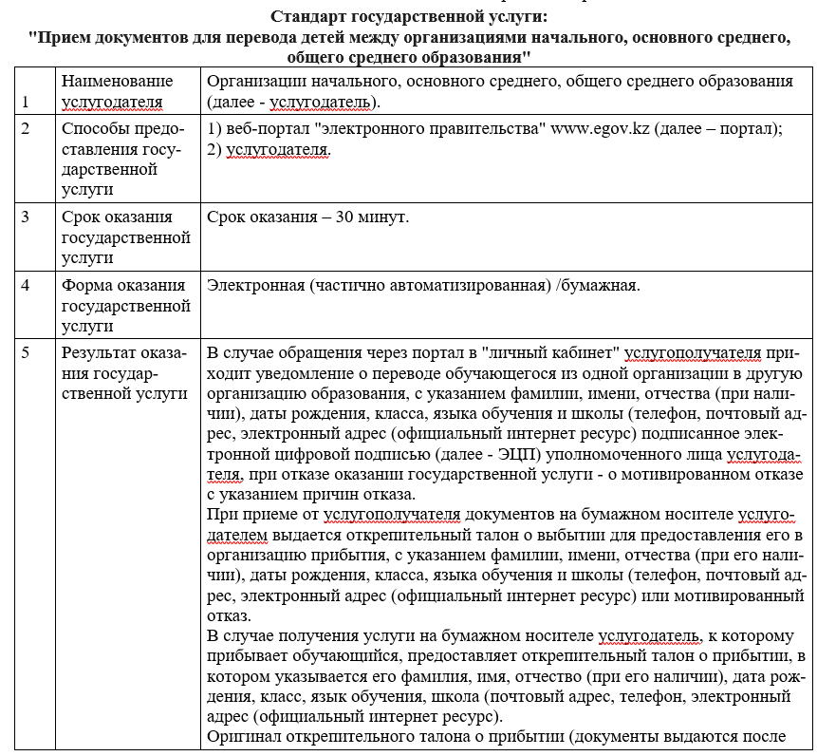

Slide 25
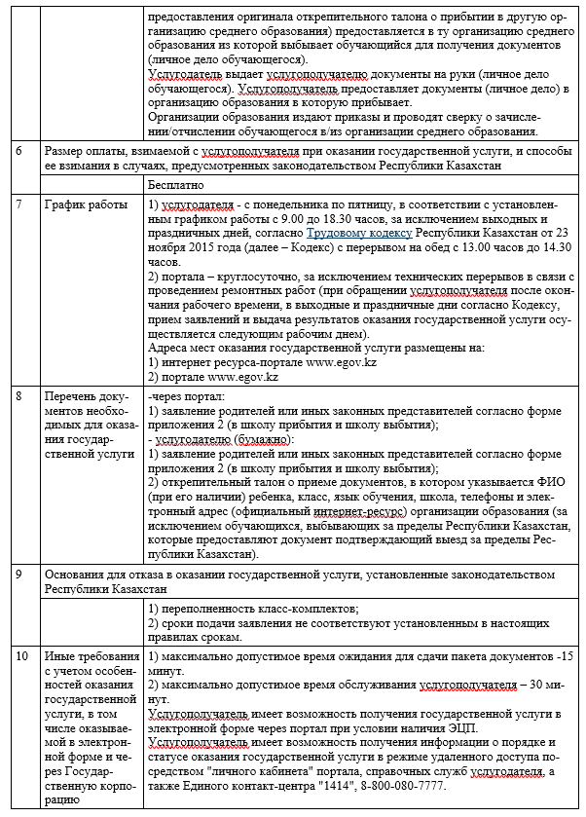

Slide 26
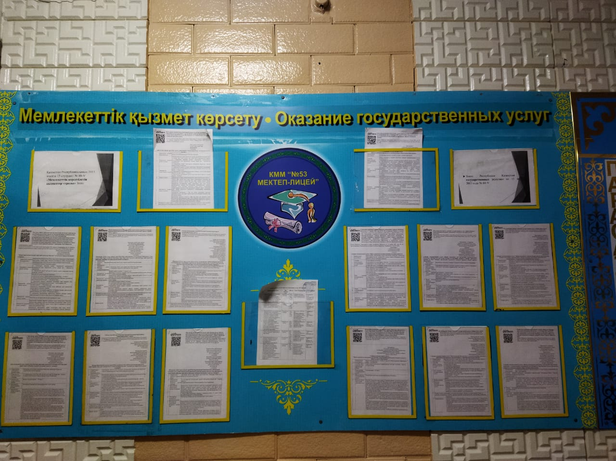
Информационный стенд

Slide 27
 | График работы 1) услугодателя - с понедельника по пятницу, в соответствии с установленным графиком работы с 9.00 до 18.30 часов, за исключением выходных и праздничных дней, согласно Трудовому кодексу Республики Казахстан от 23 ноября 2015 года (далее – Кодекс) с перерывом на обед с 13.00 часов до 14.30 часов. 2) портала – круглосуточно, за исключением технических перерывов в связи с проведением ремонтных работ (при обращении услугополучателя после окончания рабочего времени, в выходные и праздничные дни согласно Кодексу, прием заявлений и выдача результатов оказания государственной услуги осуществляется следующим рабочим днем). Адреса мест оказания государственной услуги размещены на: 1) интернет-ресурсе услугодателя; 2) портале www.egov.kz.

Slide 28
Папка по оказанию государственных услуг
Содержание папки:
Приказ о назначении ответственных лиц по оказанию государственных услуг;
Должностная инструкция ответственных лиц по оказанию государственных услуг;
Стандарты, утвержденные приказами Министра образования и науки РК;

Slide 29
Регистрационный журнал
(журнал оформляется как все номенклатурные папки, пронумеровывается и прошивается )
Журнал ведется на государственном языке
№ р/б | Келіп түскен күні | Қызмет алушы туралы мәлімет- тер | Қысқаша мазмұны | Ұсынылған құжаттар беттерінің саны | Бірінші басшының қарары | Орындаушы | Орындаушының қолы және өтінішті алған күні | Қызмет көрсету қортындысы | Қызмет көрсеткен күні
1 | 2 | 3 | 4 | 5 | 6 | 7 | 8 | 9 | 10

Slide 30

БлагоДарю за внимание!

